Slide 1

Государственное БУДЖЕТНОЕ УЧРЕЖДЕНИЕ РОСТОВСКОЙ ОБЛАСТИ
«Детская городская поликлиника Железнодорожного района»
в городе Ростове-на-Дону
Правила охраны труда и техники безопасности в клинико-диагностической лаборатории
Утверждены приказом главного врача ГБУ РО «Детская городская поликлиника Железнодорожного района» в городе Ростове-на-Дону от 09.01.2023 года № 14

Slide 2
Нормативные ссылки:
Правила охраны труда техники безопасности в клинико-диагностической лаборатории
разработаны в соответствии с Нормативными документами:
Трудовой кодекс Российской Федерации от 30.12.2001 № 197-ФЗ;
Федеральный закон от 21.11.2011 N 323-ФЗ "Об основах охраны здоровья граждан в Российской Федерации"
Федеральный закон от 30 марта 1999 г. N 52-ФЗ «О санитарно-эпидемиологическом благополучии населения» (с изменениями от 26.07.2019 N 232-ФЗ, от 13.07.2020 N 194-ФЗ, от 11.06.2021 N 170-ФЗ, от 02.07.2021 N 351-ФЗ, от 02.07.2021 N 357-ФЗ, от 04.11.2022 N 429-ФЗ)
Приказ Министерства труда и социальной защиты Российской Федерации от 29.10.2021 № 772н "Об утверждении основных требований к порядку разработки и содержанию правил и инструкций по охране труда, разрабатываемых работодателем".
Правила по охране труда в медицинских организациях, Раздел XXI (утверждены Приказом Министерства труда и социальной защиты РФ от 18 декабря 2020 г. N 928
Международный стандарт ИСО 151990 “Медицинские лаборатории - требования к безопасности”.
СанПиН 3678-20 "Санитарно-эпидемиологические требования к эксплуатации помещений, зданий, сооружений при осуществлении деятельности, осуществляемой хозяйствующими субъектами, оказывающими медицинские услуги"
Правила по охране труда при эксплуатации электроустановок, Приказ Минтруда от 15.12.2020 № 903н;
СП 2.2.3670-20 Санитарные правила «Санитарно-эпидемиологические требования к условиям труда" (Утверждены Постановлением Главного Государственного санитарного врача Российской Федерации от 2 декабря 2020 года № 40 )
МР 2.2.0244-21 Методические рекомендации по обеспечению санитарно-эпидемиологических требований к условиям труда (утв. Главным государственным санитарным врачом РФ 17.05.2021) (вместе с "Рекомендациями к условиям труда в зависимости от вида деятельности и особенностей технологических процессов")
Приказ Министерства труда и социальной защиты Российской Федерации от 29.10.2021 № 772н "Об утверждении основных требований к порядку разработки и содержанию правил и инструкций по охране труда, разрабатываемых работодателем"
2.1.10. СанПиН 2.1.3684-21 Санитарные правила и нормы "Санитарно-эпидемиологические требования к содержанию территорий городских и сельских поселений, к водным объектам, питьевой воде и питьевому водоснабжению населения, атмосферному воздуху, почвам, жилым помещениям, эксплуатации производственных, общественных помещений, организации и проведению санитарно-противоэпидемических (профилактических) мероприятий".
2.1.11.СанПин 1.2.3685-21 «Гигиенические нормативы и требования к обеспечению безопасности и (или) безвредности для человека факторов среды обитания»

Slide 3

Общие требования безопасности при работе в лаборатории
Принципиально строгое исполнение требований настоящих Правил обеспечивает персоналу лаборатории безопасные приемы и методы работы, правильную организацию рабочего места, внедрение в практику средств защиты от опасных производственных факторов и профессиональных рисков
Весь персонал КДЛ должен иметь документированное подтверждение профессионального обучения, а
так же обучения, связанного с потенциальным риском, сочетающимся с работой с биологическим
материалом и с использованием применяемого медицинского (клинического) лабораторного устройства.
Необходимо рекомендовать всему персоналу провести иммунизацию для предупреждению инфекций,
сочетающихся с организмами, с которыми сотрудник имеет постоянный контакт. Например, всему
персоналу, работающему или обрабатывающему человеческую кровь, сыворотку, биологические жидкости
или ткани, должна быть предложена вакцинация против гепатита В.
Программа иммунизации для данной лаборатории должна быть основана на документальной оценке
риска лабораторного инфицирования, на рекомендациях местных органов здравоохранения и в
соответствии с актуальным Национальным календарем иммунизации в Российской Федерации.
Для защиты от поражения электрическим током все доступные для прикосновения металлические части электромедицинской аппаратуры должны быть занулены.
Персоналу запрещается включать электроприборы в электрическую сеть при
поврежденной изоляции шнура (кабеля) питания и корпуса штепсельной
вилки, а также других дефектах, при которых возможно прикосновение
персонала к частям, находящимся под напряжением.
При обнаружении неисправности в процессе эксплуатации электро-
медицинской аппаратуры персонал должен немедленно отключить
неисправный аппарат от сети, сделать соответствующую запись в журнале
технического обслуживания, доложить об этом заведующему лабораторией.
Работать с этим аппаратом персонал может только после устранения неисправности
и наличия соответствующей записи в журнале техобслуживания.
Notes:
Допущенная в работе небрежность может не только исказить результаты выполненных анализов, но и явиться причиной возникновения несчастных случаев и травм (ожогов, отравлений, заражений и др.). Поэтому овладение элементами техники лабораторных работ представляет собой задачу первостепенной важности.

Slide 4
Общие требования безопасности при работе в лаборатории:
Соблюдение правил внутреннего трудового распорядка, режима труда и отдыха.
В своей работе персонал лаборатории должен руководствоваться должностными инструкциями, инструкциями по охране труда, инструкциями заводов-изготовителей по эксплуатации оборудования, приборов, аппаратов, требованиями санитарно-гигиенического режима.
Персонал лаборатории должен быть обеспечен санитарно-гигиенической одеждой и другими средствами индивидуальной защиты.
Notes:
Персонал лаборатории должен быть обеспечен санитарно — гигиенической одеждой и другими средствами индивидуальной защиты:
халат хлопчатобумажный; фартук прорезиненный с нагрудником; перчатки резиновые; нарукавники непромокаемые; очки защитные;
на мойке посуды дополнительно:
галоши резиновые; при работе в биохимических лабораториях дополнительно:
респиратор (противогаз).
Смена санитарно — гигиенической одежды - должна проводиться не реже двух раз в неделю, полотенец — ежедневно. Вместо полотенец могут использоваться электрополотенца для сушки рук, установленные рядом с умывальниками. Стирка одежды на дому запрещается.

Slide 5
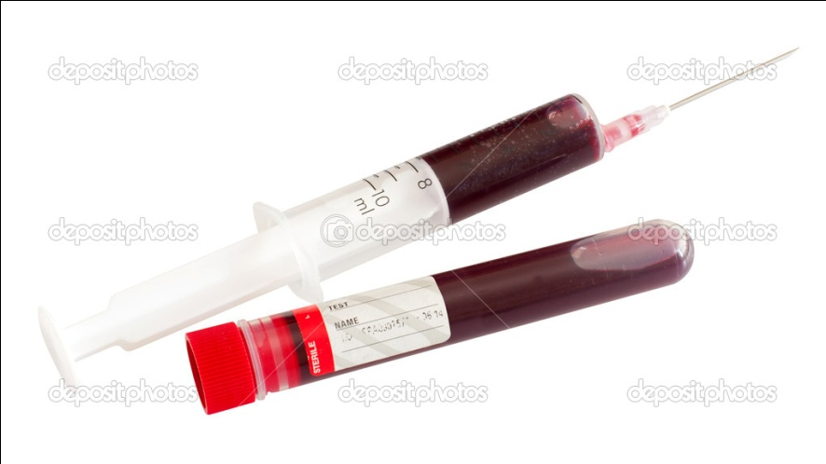
Вредными факторами, действующими на персонал при работе в лаборатории, являются:
опасность заражения персонала при контактах с инфицированным биологическим материалом;
повышенное напряжение в электрической цепи, замыкание которой может произойти через тело человека;
Notes:
Лаборатория должна быть укомплектована аптечкой первой медицинской помощи, содержащей в обязательном порядке:
стерильные ватные тампоны;
спирт 70 %;
раствор нитрата серебра 1%;
раствор протаргола 1%;
перманганат калия для растворов;
раствор йода спиртовой 1%;
лейкопластырь. О каждом несчастном случае, произошедшем на производстве, пострадавший или очевидец несчастного случая извещает непосредственного руководителя работ, который обязан организовать первую помощь пострадавшему и, при необходимости, доставку его в лечебное учреждение, сообщить главному врачу, инженеру по охране труда и в профсоюзный комитет о произошедшем несчастном случае. Руководитель работ должен принять неотложные меры по предотвращению развития аварийной ситуации и воздействия травмирующего фактора на других работников, а также сохранить до начала расследования несчастного случая обстановку на рабочем месте и состояние оборудования такими, какими они были в момент происшествия, если это не угрожает жизни и здоровью окружающих работников.

Slide 6
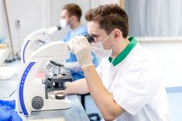
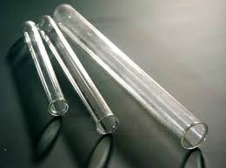
Вредными факторами, действующими на персонал при работе в лаборатории, являются:
опасность травмирования инструментами или осколками посуды, используемой в процессе работы;
повышенное напряжение органов зрения при микроскопировании.
Notes:
Лаборатория должна быть укомплектована аптечкой первой медицинской помощи, содержащей в обязательном порядке:
стерильные ватные тампоны;
спирт 70 %;
раствор нитрата серебра 1%;
раствор протаргола 1%;
перманганат калия для растворов;
раствор йода спиртовой 1%;
лейкопластырь. О каждом несчастном случае, произошедшем на производстве, пострадавший или очевидец несчастного случая извещает непосредственного руководителя работ, который обязан организовать первую помощь пострадавшему и, при необходимости, доставку его в лечебное учреждение, сообщить главному врачу, инженеру по охране труда и в профсоюзный комитет о произошедшем несчастном случае. Руководитель работ должен принять неотложные меры по предотвращению развития аварийной ситуации и воздействия травмирующего фактора на других работников, а также сохранить до начала расследования несчастного случая обстановку на рабочем месте и состояние оборудования такими, какими они были в момент происшествия, если это не угрожает жизни и здоровью окружающих работников.

Slide 7
В процессе работы персонал лаборатории обязан:
соблюдать требования охраны труда;
правильно применять средства индивидуальной и коллективной защиты;
выполнять правила личной гигиены;
проходить обучение безопасным методам и приемам выполнения работ, инструктаж по охране труда, стажировку на рабочем месте и проверку знаний требований охраны труда;
немедленно извещать своего непосредственного руководителя о любой ситуации, угрожающей жизни и здоровью людей, о каждом несчастном случае, происшедшем на производстве, или об ухудшении состояния своего здоровья, в том числе о появлении признаков острого профессионального заболевания (отравления);
проходить обязательные предварительные (при поступлении на работу) и периодические (в течение трудовой деятельности) медицинские осмотры (обследования);
соблюдать правила пожарной, безопасности, знать места расположения средств пожаротушения;
владеть навыками оказания первой медицинской помощи при. ожогах, отравлениях, поражении электрическим током и других травмах, знать местонахождение аптечки первой помощи, средств.

Slide 8
Требования к рабочему месту и рабочему процессу в КДЛ
Оборудование клинико-диагностической лаборатории должно эксплуатироваться в соответствии с инструкцией производителя и предусмотренных в ней мер безопасности.
Пробы биологического материала, поступающие в клинико-диагностическую лабораторию, считаются потенциально инфицированными, что требует соблюдения мер безопасности, направленных на защиту персонала.
Исследование проб биоматериала следует проводить в ламинарных боксах, в боксах биологической безопасности и на автоматических анализаторах.
При работе с кровью, сывороткой или другими биологическими жидкостями запрещается:
а) пипетировать ртом,
б) переливать кровь, сыворотку через край пробирки.
Следует пользоваться автоматическими и полуавтоматическими устройствами дозирования проб, механическими и электронными пипетками, пипеточными дозаторами.
При открывании пробок бутылок, пробирок с кровью или другими биологическими материалами следует не допускать разбрызгивания их содержимого.
Порядок работы должен свести к минимуму риск заражения. Потенциально инфицированные или токсичные стандартные образцы и контрольные материалы следует хранить, обрабатывать и использовать с той же степенью предосторожности, которая соответствует пробам с неизвестным риском.
Если пробы при поступлении в лабораторию находятся в поврежденном или протекающем контейнере, то эти контейнеры должен открывать в боксах биологической безопасности обученный персонал, одетый в соответствующие защитные средства, чтобы избежать протечки или образования аэрозолей. Если загрязнение значительное или если проба расценена как неприемлемо испорченная, ее следует, не открывая, удалить с соблюдением условий безопасности.
При хранении потенциально инфицированных материалов в холодильнике необходимо помещать их в прочный полиэтиленовый пакет.

Slide 9
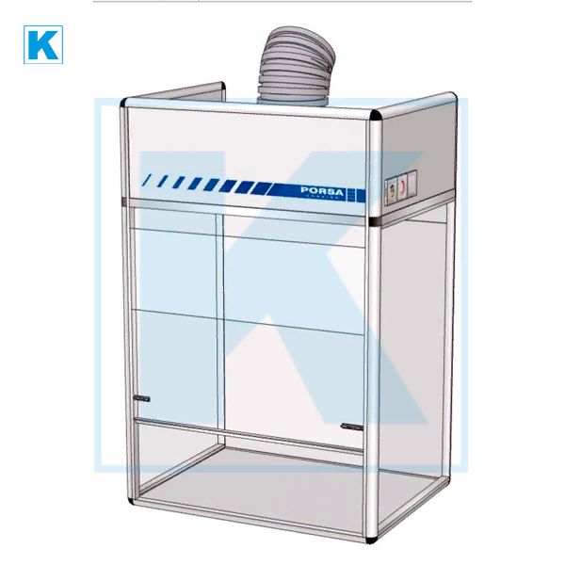
Требования к рабочему месту и рабочему процессу в КДЛ
На дверях лаборатории должны быть вывешены соответствующие предупредительные
и запрещающие знаки (надписи)
Растворы для нейтрализации концентрированных кислот и щелочей должны находиться
на стеллаже (полке) в течение всего рабочего времени.
Следует следить за целостностью стеклянных приборов, оборудования и посуды
и не допускать использование в работе предметов, имеющих трещины и сколы.
В случае, если разбилась лабораторная посуда, не собирать ее осколки
незащищенными руками, а использовать для этой цели щетку и совок
Рабочие места для проведения исследований мочи и кала должны быть
оборудованы вытяжными шкафами с механическим побуждением.
Биохимические, гематологические, иммунологические, коагулологические
и иные исследования биомаркеров могут проводиться на автоматических анализаторах
(отдельно стоящих либо интегрированных в мультимодальные комплексы) или
на полуавтоматических анализаторах.
Створки (дверцы) вытяжного шкафа во время работы следует держать максимально
закрытыми (опущенными с небольшим зазором внизу для тяги). Открывать их можно только
на время обслуживания приборов и установок. Приподнятые створки должны прочно
укрепляться приспособлениями, исключающими неожиданное падение этих створок.
Газовые и водяные краны вытяжных шкафов должны быть расположены у передних бортов
(краев) и установлены с учетом невозможности случайного открытия крана.

Slide 10
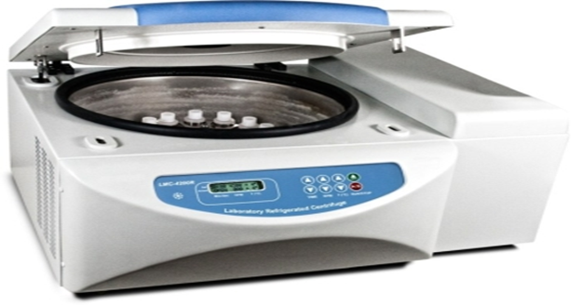

Требования к рабочему месту и рабочему процессу в КДЛ
При эксплуатации центрифуг необходимо соблюдать следующие требования:
а) при загрузке центрифуг стаканами или пробирками соблюдать правила попарного уравновешивания;
б) перед включением центрифуг в электрическую сеть необходимо проверить прочность крепления крышки к корпусу;
в) включать центрифугу в электрическую сеть следует плавно при помощи реостата, после отключения необходимо дать возможность ротору остановиться, тормозить ротор
рукой запрещается;
Запрещается: включать центрифугу без ротора, работать без крышки и с
открытой крышкой центрифуги, ротор и крышка должны быть тщательно
закреплены,открывать крышку ротора до полной остановки центрифуги,
Несимметрично загружать ротор, работать со стеклянными пробирками на
частоте вращения ротора свыше свыше 2000 об./мин, применять
центрифугат с плотностью большей, чем указано в паспорте, применять
самодельные плавкие вставки, приспособления, нестандартные пробирки
При эксплуатации воздушных или жидкостных термостатов запрещается ставить в них легковоспламеняющиеся вещества. Очистку и дезинфекцию термостата следует проводить только после отключения его от электросети.
При эксплуатации рефрижераторов (холодильников) не допускается
закрывать вентиляционные отверстия и затруднять охлаждение
конденсаторного блока. Перестановка и перемещение холодильников
должны проводиться при участии специалиста лаборатории.
Лабораторные столы для микроскопических и других точных
исследований должны располагаться у окон.

Slide 11

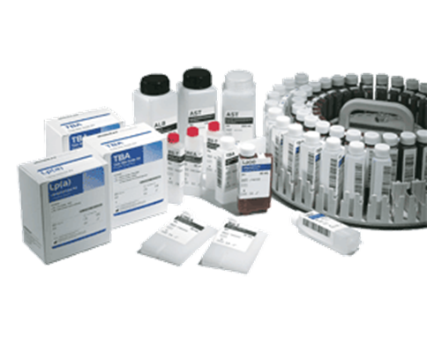
Требования к рабочему месту и рабочему процессу в КДЛ
Для предотвращения переутомления и вредного воздействия на органы зрения
при работе с микроскопом и пользовании другими оптическими приборами необходимо
обеспечить освещение поля зрения, предусмотренное для данного микроскопа
или прибора. При работе не следует закрывать неработающий глаз, работать
необходимо
попеременно то одним, то другим глазом. Следует делать регламентированные
перерывы в работе продолжительностью 7% и более рабочего времени.
Работа с оптическими приборами (в том числе микроскопы, лупы) должна
занимать не более 50% рабочего времени.
В помещении лаборатории запрещается:
при работе в вытяжном шкафу держать голову под тягой, пробовать на вкус
и вдыхать неизвестные вещества, наклонять голову над сосудом, в котором
кипит какая-либо жидкость;
хранить на рабочих столах и стеллажах запасы токсических, огне- и взрывоопасных
веществ,
хранить и применять реактивы без этикеток, а также какие-либо вещества неизвестного
происхождения;
выполнять работы, не связанные с заданием и не предусмотренные методиками проведения исследований.
Во время работы необходимо соблюдать требования асептики и антисептики, правила личной гигиены. Перед и после каждого контакта с материалом необходимо мыть руки с последующей их обработкой одним из бактерицидных препаратов.
Дезинфицировать и мыть руки с мылом необходимо всякий раз при выходе из помещений, перед едой и после работы (использовать дезинфицирующие растворы и кожные антисептики, разрешенные к применению).

Slide 12
Организация рабочего места:
Для внутренней отделки помещений, воздуховодов, вентиляционных систем и фильтров используются материалы в соответствии с их функциональным назначением и разрешенные для применения в лечебных учреждениях в установленном порядке
Поверхность стен, полов и потолков помещений должна быть гладкой, легкодоступной для влажной уборки и устойчивой при использовании моющих и дезинфицирующих средств
Помещения лечебных учреждений должны иметь естественное освещение
Светильники общего освещения помещений, размещаемые на потолках, должны быть со сплошными (закрытыми) рассеивателями
Лаборатория должна быть оснащена современной лабораторной мебелью, вытяжными шкафами. Для реактивов выделяют отдельные полки и шкафы
Поверхность производственных столов для работы с биологическим материалом должна быть из водонепроницаемого, кислото-щёлочеустойчивого и индифферентного к действию дезинфектантов материала.
Кроме рабочих столов, в лабораториях должны быть письменные столы
Места хранения опасных жидкостей, в том числе кислот и щелочей,
должны находиться ниже уровня глаз. Большие контейнеры следует хранить ближе к уровню пола, но на такой высоте, чтобы с ними было безопасно и эргономично обращаться.

Slide 13

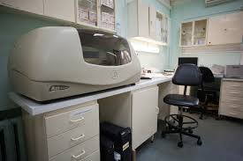
Требования безопасности до начала работы
Перед началом работы персонал лаборатории должен надеть спецодежду, спецобувь, подготовить средства индивидуальной защиты: респираторы, очки, резиновые и трикотажные перчатки, фартуки.
Персонал лаборатории обязан подготовить свое рабочее место к безопасной работе, привести его в надлежащее санитарное состояние, при необходимости подвергнуть влажной уборке.
Notes:
Вентиляция в лаборатории должна включаться за 30 минут до начала работы;
Перед началом работы персонал лаборатории должен надеть санитарно-гигиеническую одежду, приготовить средства индивидуальной защиты;
Перед началом работы персонал должен визуально проверить исправность работы электрооборудования, местного освещения, газовой горелки, вытяжного шкафа, средств малой механизации, других приспособлений, посуды, вспомогательных материалов и иных предметов оснащения рабочего места, уточнить наличие и достаточность реактивов.

Slide 14
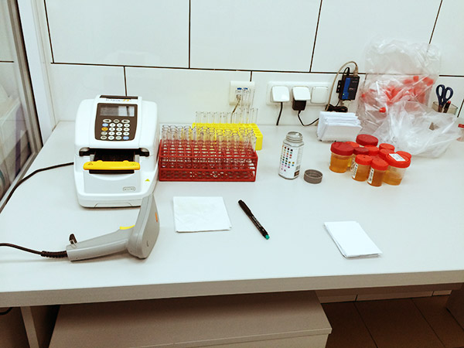
Требования безопасности во время работы
С целью предупреждения инфицирования медицинскому персоналу лаборатории следует избегать контакта кожи и слизистых оболочек с кровью и другими биологическими материалами
При открывании пробирок с кровью или другими биологическими материалами следует не допускать разбрызгивания их содержимого.
Notes:
Створки (дверцы) вытяжного шкафа во время работы следует держать максимально закрытыми (опущенными с небольшим зазором внизу для тяги). Открывать их можно только на время обслуживания приборов и установок. Приподнятые створки должны прочно укрепляться приспособлениями, исключающими неожиданное падение этих створок. Газовые и водяные краны вытяжных шкафов должны быть расположены у передних бортов (краев) и установлены с учетом невозможности случайного открытия крана.
На вводе центральной газовой сети в лабораторию должен быть установлен общий газовый кран, который закрывают в конце рабочего дня. Газовые горелки на рабочих столах и вытяжных шкафах должны иметь краны. Газовые горелки должны содержаться в чистоте и порядке, для чего их периодически следует разбирать и прочищать. При временном перерыве в подаче газа необходимо перекрыть газовые краны у всех приборов.

Slide 15

Требования безопасности при аварийных ситуациях
В случае загрязнения кожных покровов кровью их следует обработать тампоном, обильно смоченным 70-% спиртом, вымыть под проточной водой с мылом и вытереть индивидуальным тампоном.

Slide 16
Состав аптечки первой помощи:
стерильные ватные тампоны;
спирт 70 %;
раствор нитрата серебра 1%;
раствор протаргола 1%;
перманганат калия для растворов;
раствор йода спиртовой 1%;
лейкопластырь.

Slide 17

Требования безопасности при аварийных ситуациях
При попадании крови на слизистые оболочки их немедленно обрабатывают струей воды, затем 1-% раствором борной кислоты или вводят несколько капель нитрата серебра. Нос обрабатывают 1-% раствором протаргола, рот и горло прополаскивают 70-% спиртом либо 1-% раствором борной кислоты, либо 0,05-% раствором перманганата калия.

Slide 18
Алгоритм поведения в случае аварийной ситуации при оказании помощи ВИЧ-инфицированным
в случае порезов и уколов немедленно снять перчатки, вымыть руки с мылом под проточной водой, обработать руки 70%-м спиртом, смазать ранку 5%-м спиртовым раствором йода;
при попадании крови или других биологических жидкостей на кожные покровы это место обрабатывают 70%-м спиртом, обмывают водой с мылом и повторно обрабатывают 70%-м спиртом;
при попадании крови и других биологических жидкостей пациента на слизистую глаз, носа и рта: ротовую полость промыть большим количеством воды и прополоскать 70% раствором этилового спирта, слизистую оболочку носа и глаза обильно промывают водой (не тереть);
как можно быстрее начать прием антиретровирусных препаратов в целях постконтактной профилактики заражения ВИЧ.
Оформление аварийной ситуации проводится в соответствии с установленными требованиями

Slide 19
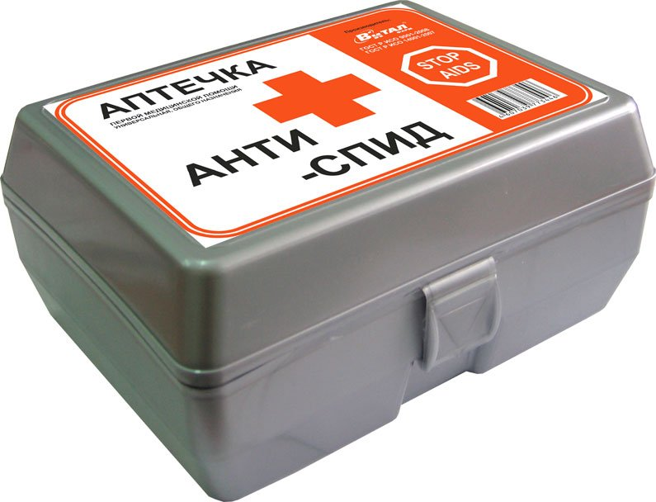
Состав аптечки для экстренной профилактики парентеральных вирусных гепатитов и ВИЧ-инфекции
(Аптечка «Анти-СПИД»)
1. Спирт этиловый 70% , 100 мл
2. Раствор йода 5%, 1 флакон
3. Раствор борной кислоты 1%
4. Раствор протаргола 1%
5. Раствор марганцевокислого калия 0,05% (навески сухого марганцевокислого калия по 50 мг)
6. Дистиллированная вода в емкостях по 100 мл
7. Пипетки стеклянные - 5 шт.
8. Ватные и марлевые тампоны - по 5 шт.
9. Лейкопластырь антисептический - 1 уп.
10. Ножницы металлические
11. Напальчники - 5 шт.
12. Туалетное мыло
13. Раствор хлорамина Б 3% или другой любой дезинфицирующий раствор
14. Промаркированный металлический ящик
Антиретровирусные препараты:
Азидотимидин (ретровир, зидовудин)
Ламивудин (эливир)
Лопинавир/ритонавир (калетра)
Ламивудин+Зидовудин (комбивир)

Slide 20
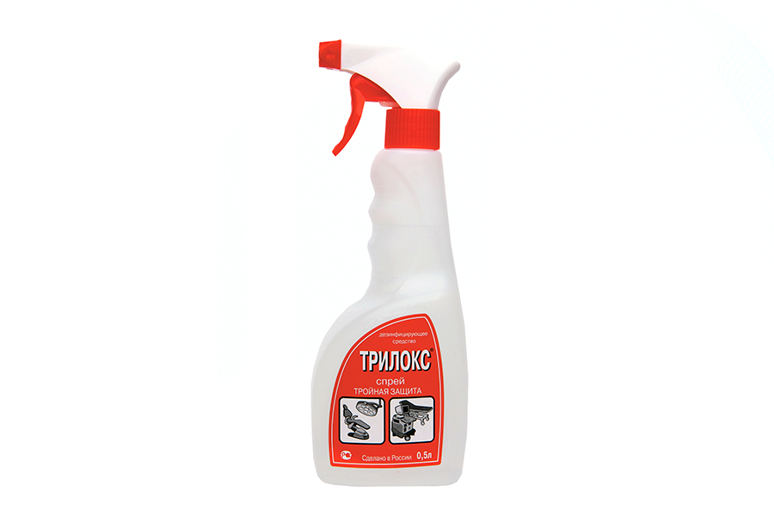
Требования безопасности по окончании работы:
По окончании работы с инфекционным материалом используемые предметные стекла, пипетки, шпатели погружают на одни сутки в банки с дезинфицирующим раствором, затем моют и стерилизуют в соответствии с установленным регламентом;
Поверхность рабочих столов должна подвергаться дезинфекции конце каждого рабочего дня, а при загрязнении в течении дня немедленно двукратно с интервалом 15 минут обрабатывается ветошью с дезинфицирующим раствором.

Slide 21

требования микробиологической безопасности
Для дезинфекции различных лабораторных объектов необходимо пользоваться дезинфицирующими средствами, обеспечивающими гибель бактерий и вирусов, разрешенными к применению на территории Российской Федерации.
Для дезинфекции лабораторной посуды, расходных материалов разрешается применение физических и химических методов дезинфекции. Текущую уборку помещений клинико-диагностической лаборатории необходимо проводить с применением дезинфицирующих растворов.
Воздух в помещении лаборатории и боксов периодически должен подвергаться дезинфекции с помощью бактерицидных ламп, согласно установленному режиму.
Основными причинами несоблюдения микробиологической безопасности являются:
изношенность оборудования;
несоблюдение дезинфекционного режима;
нерегулярное техническое обслуживание системы вентиляции;
нарушение периодичности замены(очистки) фильтров в системах
вентиляции
Notes:
Плохая материально-техническая база лабораторий:
изношенность оборудования составляет от 70 до 100%, в т. ч. автоклавы, термостаты, холодильники, связанные с выделением, хранением, убивкой патогенных культур;
отсутствует вентиляция с фильтрами тонкой очистки;
микробиологические лаборатории неудовлетворительно обеспечены оборудованием, обеспечивающим микробиологическую безопасность (ламинарные боксы, бактерицидные облучатели, отдельные автоклавы для убивки);
в лабораториях в основном применяются только трудоемкие рутинные методы микробиологических исследований, выделение «чистых культур», что наиболее опасно. Использование диагностических идентификационных тест-систем, высокотехнологических анализаторов, ПЦР исследований в лабораториях крайне ограничено;
в лабораториях выявляются нарушения противоэпидемического режима, обеспечивающего микробиологическую безопасность;

